Slide 1

가공 송전 시스템
31418 장혜성

Slide 2
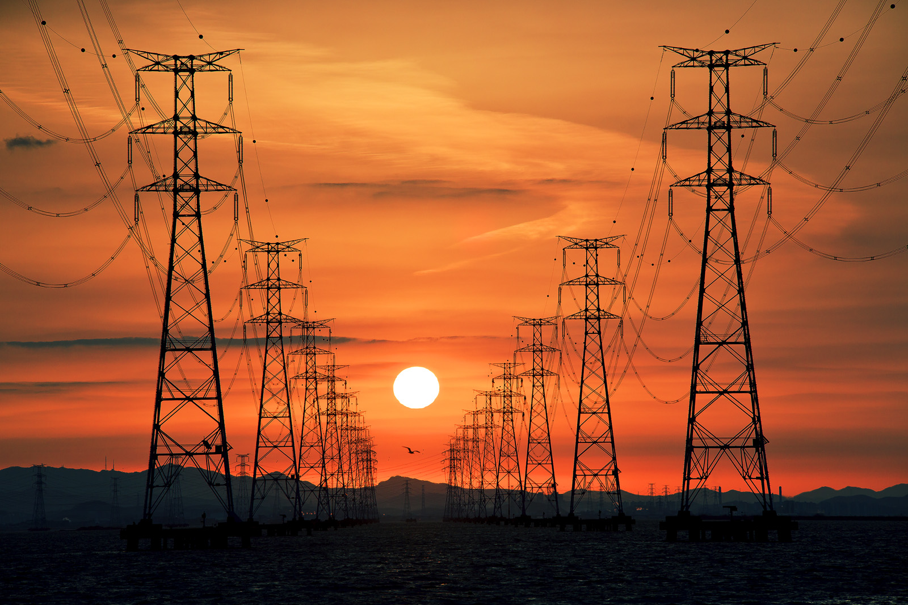
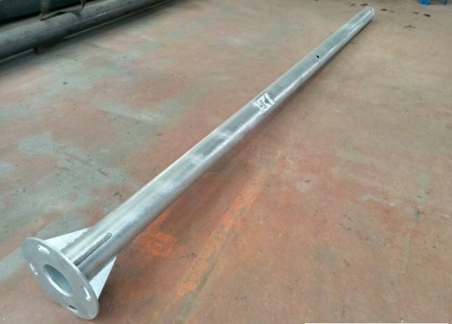
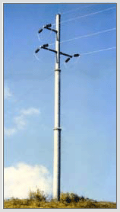
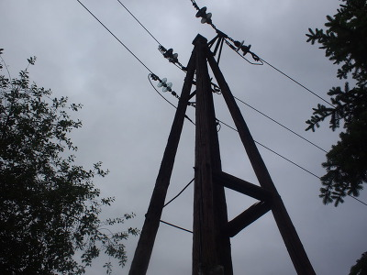
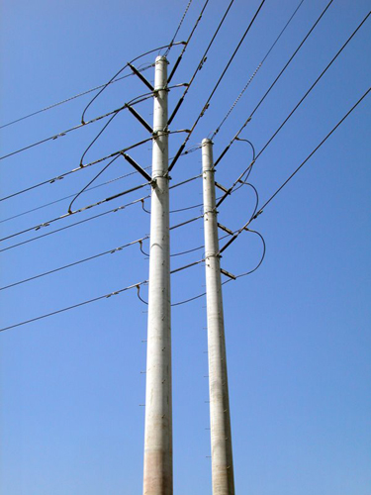
지지물

Slide 3
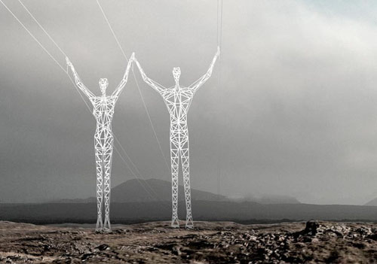
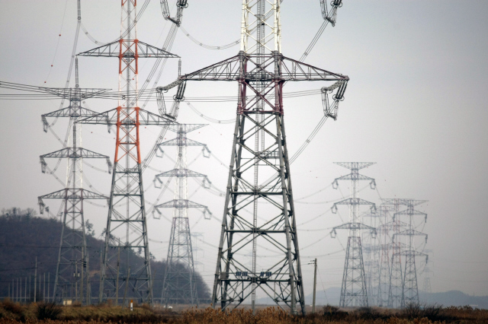
송전 철탑

Slide 4
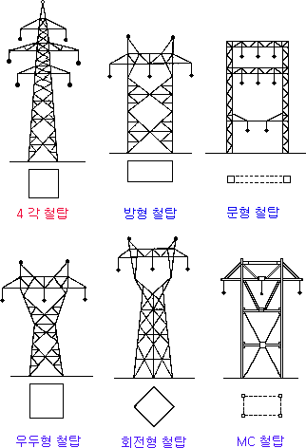
표준 철탑의 분류&철탑의 형태상 분류
직선 철탑
각도 철탑
인류 철탑
보강 철탑

Slide 5
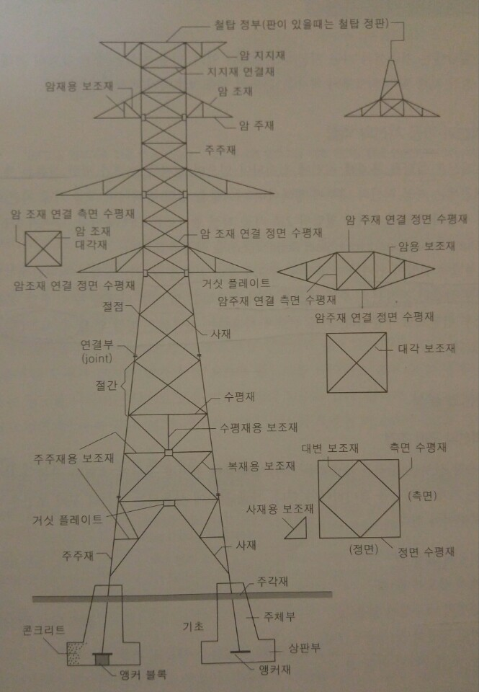
철탑의 구조

Slide 6
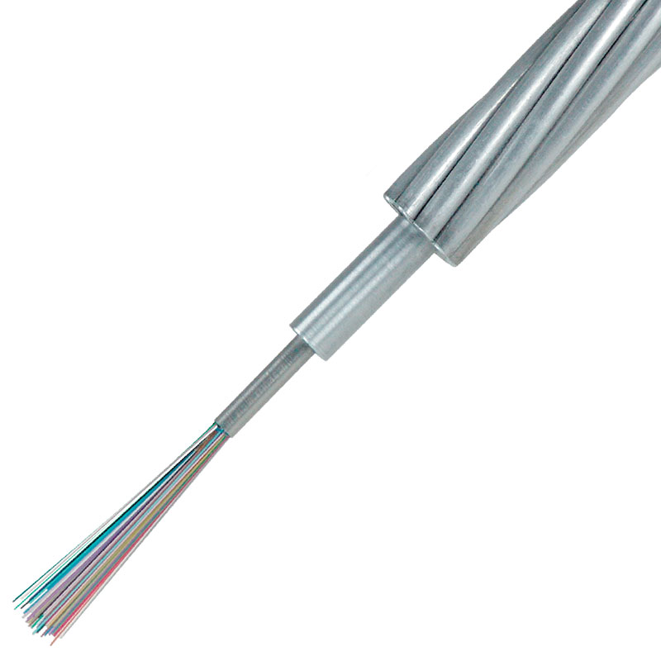
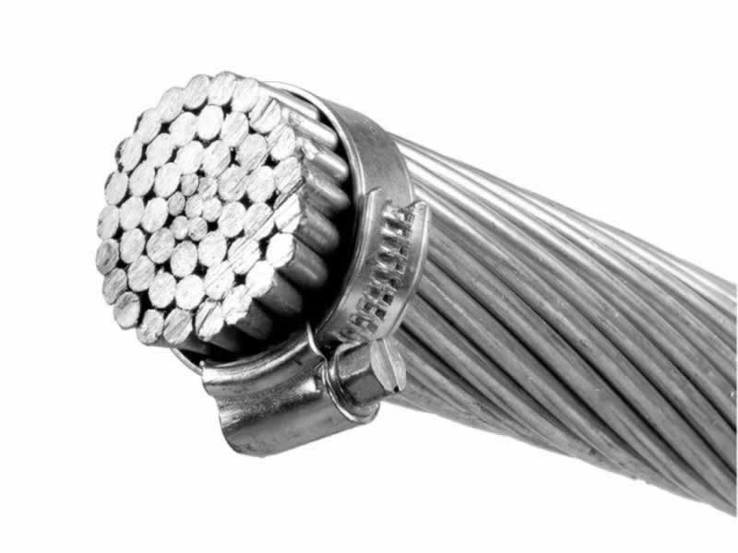
전력선과 가공 지선
가공 지선
←OPGW
ACSR→

Slide 7

전력선의 구비조건
도전율[↑]
기계적 강도[↑]
유연성&내구성[有]
Price[↓]
시공&보수[EASY!]

Slide 8
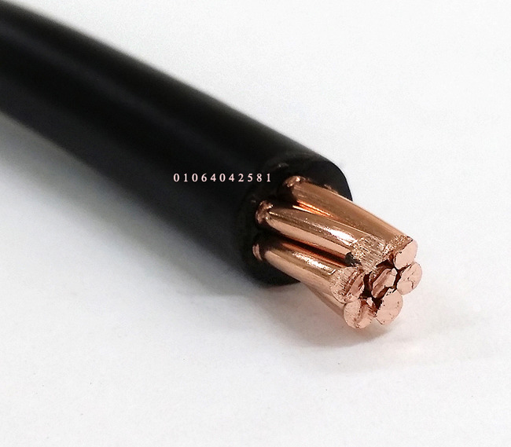
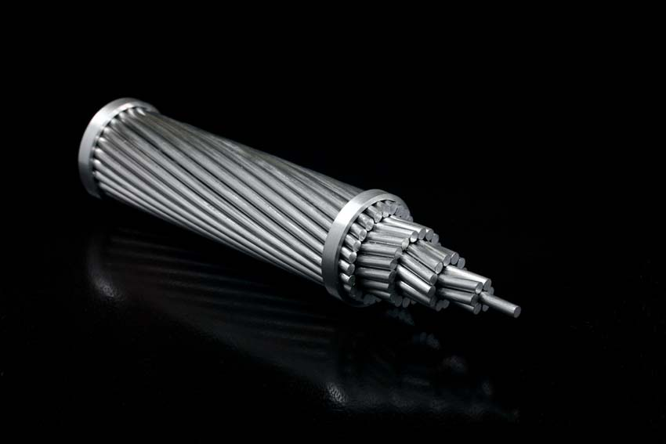
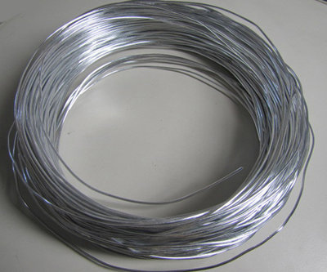
전선의 종류
▣단일 연선
▣합성 연선
경동전선(HDCC)
강심 알루미늄 연선-ACSR(한전이 애용)
알루미늄박 연선

Slide 9
도체수의 따른 분류
복도체
단도체
4도체
6도체

Slide 10
감사합니다.

